Slide 1
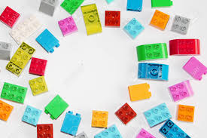
MINI GAME

Slide 2


Slide 3

Có 5 mảnh ghép trên màn hình, tương ứng với 4 câu hỏi bình thường và 1 câu hỏi đặc biệt. Đối với câu hỏi bình thường: Ẩn đằng sau mảnh ghép là những câu hỏi, trả lời đúng đáp án thì mảnh ghép sẽ biến mất lộ diện ra tấm ảnh nhân vật đặt biệt. Trả lời sai mảnh ghép bị khóa, hóa đen và bị che đi. Đối với câu đặc biệt (Câu 5 – Chỉ mở khi trả lời ít nhất 2 câu bình thường ): Trả lời đúng câu hỏi đặc biệt sẽ giải mã toàn bộ các mảnh ghép bức ản.
THỂ LỆ

Slide 4


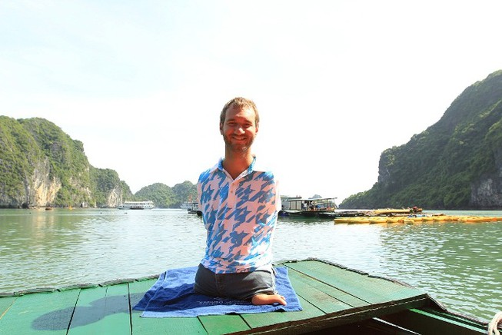
Nick Vujicic
1
2
5
3
4
Câu số 5: Người ấy là ai?

Slide 5

Hãy nghe đoạn nhạc sau,đây là đoạn trích thuộc bài hát và ca sĩ nào trình bày?
Bài hát: Niềm tin chiến thắng
Ca sĩ: Mỹ Tâm

Slide 6
Niềm tin được xây dựng dựa trên nguyên tắc nào?
A. Tự Kỉ Ám Thị.
B. Suy nghĩ tích cực.
C. Chia sẻ hạnh phúc.
D. Cho và nhận.

Slide 7
LUCKY NUMBER

Slide 8
Loài hoa nào mang ý nghĩa niềm tin và hi vọng?
A. Hoa sen và hoa lan.
B. Hoa hồng và hoa cúc.
C. Hoa cúc và hoa hướng dương.
D. Hoa hướng dương và hoa tulip.

Slide 9
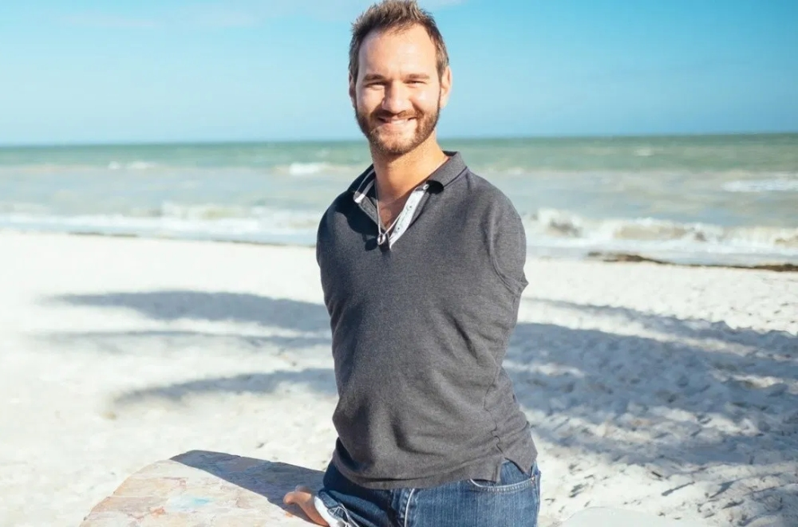
Nick Vujicic
Tên thật Nicholas James "Nick" Vujicic. Sinh ngày 4 tháng 12 năm 1982. là một người truyền bá phúc âm và nhà diễn thuyết truyền động lực người Úc gốc Serbia, khi được sinh ra đã không có tứ chi. Nick bị hội chứng tetra-amelia bẩm sinh, một loại rối loạn hiếm gặp, gây ra sự thiếu vắng cả bốn chi. Từ thuở ấu thơ, anh đã phải đấu tranh cả về tinh thần, tình cảm cũng như thể xác, nhưng rồi cuối cùng anh đã quyết định đối mặt với khuyết tật của mình.

Slide 10

THANKS FOR WATCHING

